Slide 1




SINTRAESTATALES
TODOS LOS DERECHOS PARA TODOS

Slide 2
FRATERNAL
BIENVENIDA
A LA FAMILIA MUNICIPIO DE BELLO
FELICITACIONES Y ÉXITOS
TODOS LOS DERECHOS PARA TODOS

Slide 3
Importancia de los SINDICATOS
en una sociedad:
Los seres humanos cuando funcionan en un colectivo poseen mucha más fuerza para reclamar por aquello que consideran justo. Los Sindicatos son instituciones sociales que tienen como objetivo principal velar por los intereses y derechos de los trabajadores y trabajadoras que se agrupan con objetivos e intereses en común en una SOCIEDAD.
TODOS LOS DERECHOS PARA TODOS

Slide 4
Con la participación de los SINDICATOS, se discuten y establecen normas de trabajo; se debate y se acuerda el valor de los salarios junto con el sector empresarial y gubernamental.
Siendo La SOLIDARIDAD
el principio básico misional del
SINDICALISMO
TODOS LOS DERECHOS PARA TODOS

Slide 5
El SINDICATO,
brinda asistencia y acompañamiento
a los trabajadores en un sin número
de situaciones que prueban que
si el trabajador estuviera solo,
no podría avanzar ni lograr su reconocimiento.
TODOS LOS DERECHOS PARA TODOS

Slide 6
¿EN QUÉ SITUACIONES?
*Conflictos laborales (Negociaciones Colectivas)
*Asesorías legales.
* Defensa de los Derechos.
* Promoción de la educación y la capacitación.
* Fomento de la Solidaridad.
* Participación y representación institucional.
TODOS LOS DERECHOS PARA TODOS

Slide 7
¿EN QUÉ SITUACIONES?
*Promoción de la Seguridad y la Salud en el Trabajo.
*Promoción de los Derechos de Asociación.
* Promoción del Diálogo Social.
* Promoción del Bienestar Social y laboral.
TODOS LOS DERECHOS PARA TODOS

Slide 8
CONQUISTAS DE LAS LUCHAS SOCIALES Y DE LOS TRABAJADORES ASOCIADOS
A TRAVÉS DE LOS TIEMPOS:
TODOS LOS DERECHOS PARA TODOS

Slide 9
CONQUISTAS HISTÓRICAS SINDICALES
Derecho a la Pensión de Vejez.
Jornada laboral de 8 horas.
Derecho a un salario justo y equitativo.
Derecho al descanso remunerado.
Condiciones laborales justas.
Bonificación de Servicios Prestados.
TODOS LOS DERECHOS PARA TODOS

Slide 10
CONQUISTAS HISTÓRICAS SINDICALES (Continuación)
Derecho al Subsidio de Desempleo.
Derecho de Asociación.
Derecho a la Huelga
Derecho a la Libertad de Expresión.
Derecho de Igualdad.
TODOS LOS DERECHOS PARA TODOS

Slide 11
CONQUISTAS HISTÓRICAS SINDICALES Y SOCIALES
Licencia de Maternidad y Paternidad
Teletrabajo y Trabajo en Casa.
Jornadas Flexibles.
Reconocimiento Universal de los Derechos Humanos.
Derecho a la Participación Política y
Democrática.
TODOS LOS DERECHOS PARA TODOS

Slide 12
SINTRAESTATALES
TODOS LOS DERECHOS PARA TODOS

Slide 13
. Es una Organización Sindical a nivel Nacional de primer grado y de carácter social, fundada en 2001, que tiene como cometido humano la dignificación de sus afiliados y como prioridad la defensa de sus derechos laborales y sociales, promoviendo igualmente sus deberes.
TODOS LOS DERECHOS PARA TODOS

Slide 14
LA ESTRUCTURA DE SINTRAESTATALES:
• Asamblea Nacional de Delegados y
Delegadas.
• Junta Directiva Nacional.
• Asambleas de Subdirectivas.
• Junta Directiva de Subdirectivas.
• Comités Seccionales.
TODOS LOS DERECHOS PARA TODOS

Slide 15
SINTRAESTATALES
Subdirectiva Bello
Fundada el 28 de mayo del 2003
TODOS LOS DERECHOS PARA TODOS

Slide 16
PRINCIPALES LOGROS
Auxilio para la adquisición de lentes-cirugía ocular.
La puesta en marcha de Horarios Flexibles y Teletrabajo.
Implementación de la Política Pública de Trabajo Digno y Decente.
Nivelación salarial desde el año 2023 y de forma permanente.
Sede en Comodato para el Bloque Sindical.
TODOS LOS DERECHOS PARA TODOS

Slide 17
PRINCIPALES LOGROS
Reconocimiento a través de actos administrativos de los permisos sindicales.
Participación activa en la construcción del Reglamento Interno de Trabajo de la Administración Municipal, desde el 2008.
Participación activa en la construcción del Reglamento del Proceso de Encargos (RESOLUCIÓN Nro. 202200004387 del 22 de Junio de 2022)
TODOS LOS DERECHOS PARA TODOS

Slide 18
PRINCIPALES LOGROS
Participación activa en la construcción de los Programas de Capacitación y Bienestar Laboral desde el 2022
Mejoramiento sustancial de los préstamos de Educación Superior y del Fondo de Préstamos Comunes (fondos rotatorios)
Reconocimiento y pago de los 365 días al año: recuperando 5 y 6 días, que no se pagaban.
TODOS LOS DERECHOS PARA TODOS

Slide 19
PRINCIPALES LOGROS
Aprobación mediante Acuerdo Municipal del Fondo de la Vivienda para los empleados municipales, su reglamentación y puesta en marcha.
Política Pública sobre Trabajo Digno y Decente mediante Acuerdo Municipal y su respectiva reglamentación.
Institucionalización del Foro de Trabajo Digno y Decente.
TODOS LOS DERECHOS PARA TODOS

Slide 20
PRINCIPALES LOGROS
Participación activa en comités de gran relevancia en nuestra labor, como son:
COPASST: Comité Paritario de Seguridad y Salud en el Trabajo;
Comité de Convivencia Laboral;
Comisión de Personal.
Redes Sociales y Página Web como estrategia comunicacional :
www.sintraestatalesbello.org
TODOS LOS DERECHOS PARA TODOS

Slide 21
SERVICIOS
Mejoramiento de sus condiciones laborales y salariales, mediante la representación en las Negociaciones Colectivas. | Convenios con entidades externas, privadas, para la obtención de descuentos especiales en servicios como:
Asistencia económica a través del Fondo de Solidaridad. | Asesoría Jurídica laboral, en seguridad social y en pensiones. Recreación y turismo. Servicios de salud en psicología.
Otorgamiento anual de un Kit Escolar. Capacitaciones y formación sindical, laboral, entre otras. Integraciones de fin de año.
TODOS LOS DERECHOS PARA TODOS

Slide 22
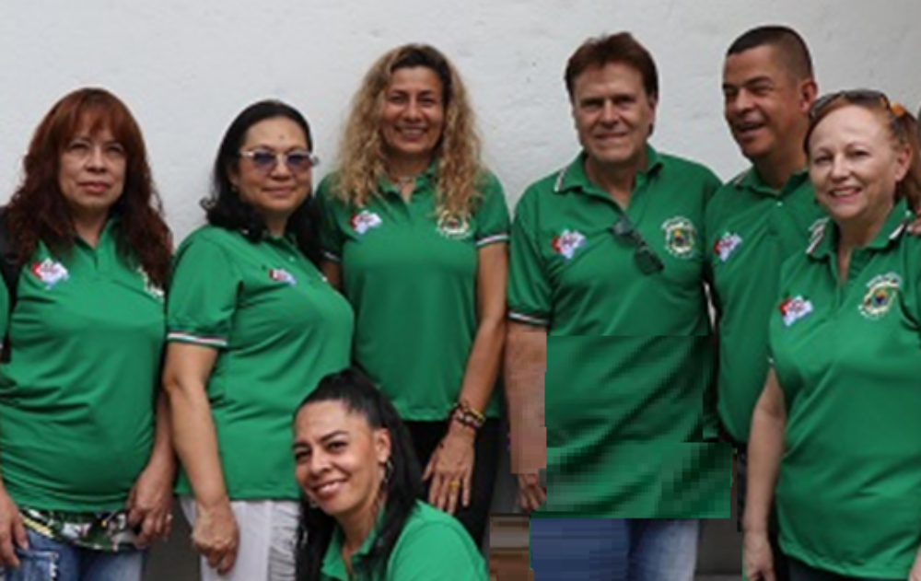
TODOS LOS DERECHOS PARA TODOS

Slide 23



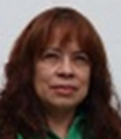

DIRECTIVOS ACTUALES
SINTRAESTATALES SUBDIRECTIVA BELLO
Presidenta: ADRIANA MARÍA MESA RESTREPO
Biblioteca Pública MFS
Vicepresidente: DARÍO RESTREPO VALENCIA
D.A. de Catastro
Secretaria: MÓNICA MARÍA FERNÉNDEZ RESTREPO
Secretaría de Salud
Tesorera: SILVIA ELENA RAMÍREZ CEBALLOS
Secretaría de Educación (JEGA)
Fiscal: ALBEIRO PEMBERTHY VELÁSQUEZ
Oficina de la Mujer-Secretaría de Inclusión Social
TODOS LOS DERECHOS PARA TODOS

Slide 24
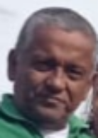
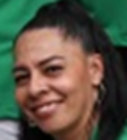


DIRECTIVOS ACTUALES
SINTRAESTATALES SUBDIRECTIVA BELLO
Coordinadores de Áreas:
JOAQUÍN LEAL BARRIENTOS
D. A. TIC
IDAIDA CRISTINA QUINTANA RIVERA
Secretaría de Educación
ADRIANA DEL PILAR CARDONA CUERVO
Secretaría de Movilidad
CARLOS BOCANEGRA
Secretaría de Educación
TODOS LOS DERECHOS PARA TODOS

Slide 25
SEDE SINDICAL
Cra. 51 # 50 – 27, piso 2
TODOS LOS DERECHOS PARA TODOS

Slide 26
MUCHAS
GRACIAS
TODOS LOS DERECHOS PARA TODOS

